Slide 1


人教版 语文 四年级 上册
口语交际
我们与环境

Slide 2


交际内容
观山、看海、听雨、赏花……和大自然亲密接触，让人们心旷神怡。每个人都希望生活在这样美好的环境里。可是，只要大家稍稍留心，就不难发现人类的许多行为正破坏者我们的生活环境。

Slide 3
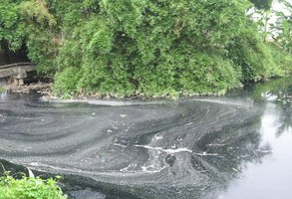
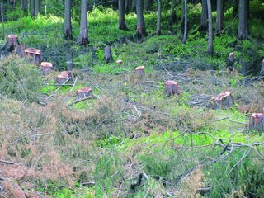
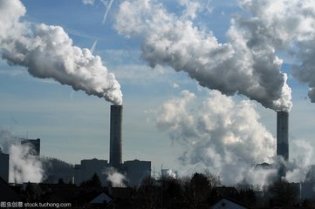

Slide 4
围绕下面的话题和同学交流，小组讨论：
我们身边存在哪些环境问题？
为了保护环境，我们应该做些什么？

Slide 5
交际指导
判断别人的发言是否与话题相关。
围绕话题发表看法，不跑题。

Slide 6
1、如果堵车时间长，我们可以提醒爸爸妈妈将汽车熄火。这样可以减少尾气排放，也可以节省燃料。
2、最后离开教室的同学要注意关灯，大家一起努力，做到不开“无人灯。”

Slide 7
讨论后，选出十项保护环境简单易行的做法，印成“保护环境小建议十条”，张贴在学校、社区等地方的布告栏里。

Slide 8

范例
保护环境小建议十条
①不到处乱丢垃圾，要把它们丢进垃圾箱。
②要积极参与对垃圾进行分类。
③拒绝过度包装的商品，双面使用纸张，买必需的东西。
④积极使用可再利用物品。
⑤如果身边有破坏环境的行为发生，应提醒他(她)，说服他(她)不要再这样做。
⑥爱护野生动植物。不要吃野生的动物或植物，并提醒他人也不要这样做。

Slide 9
⑦尽量减少使用一次性用品。
⑧应让每滴水都变得有价值，也就是说，应尽量多次地使用每一滴水。如:你可以用洗过手的水拖地板等。
⑨综合使用旧商品，变废为宝。
⑩从身边的小事做起，不浪费一滴水、一粒米、一分钱。

